Slide 1
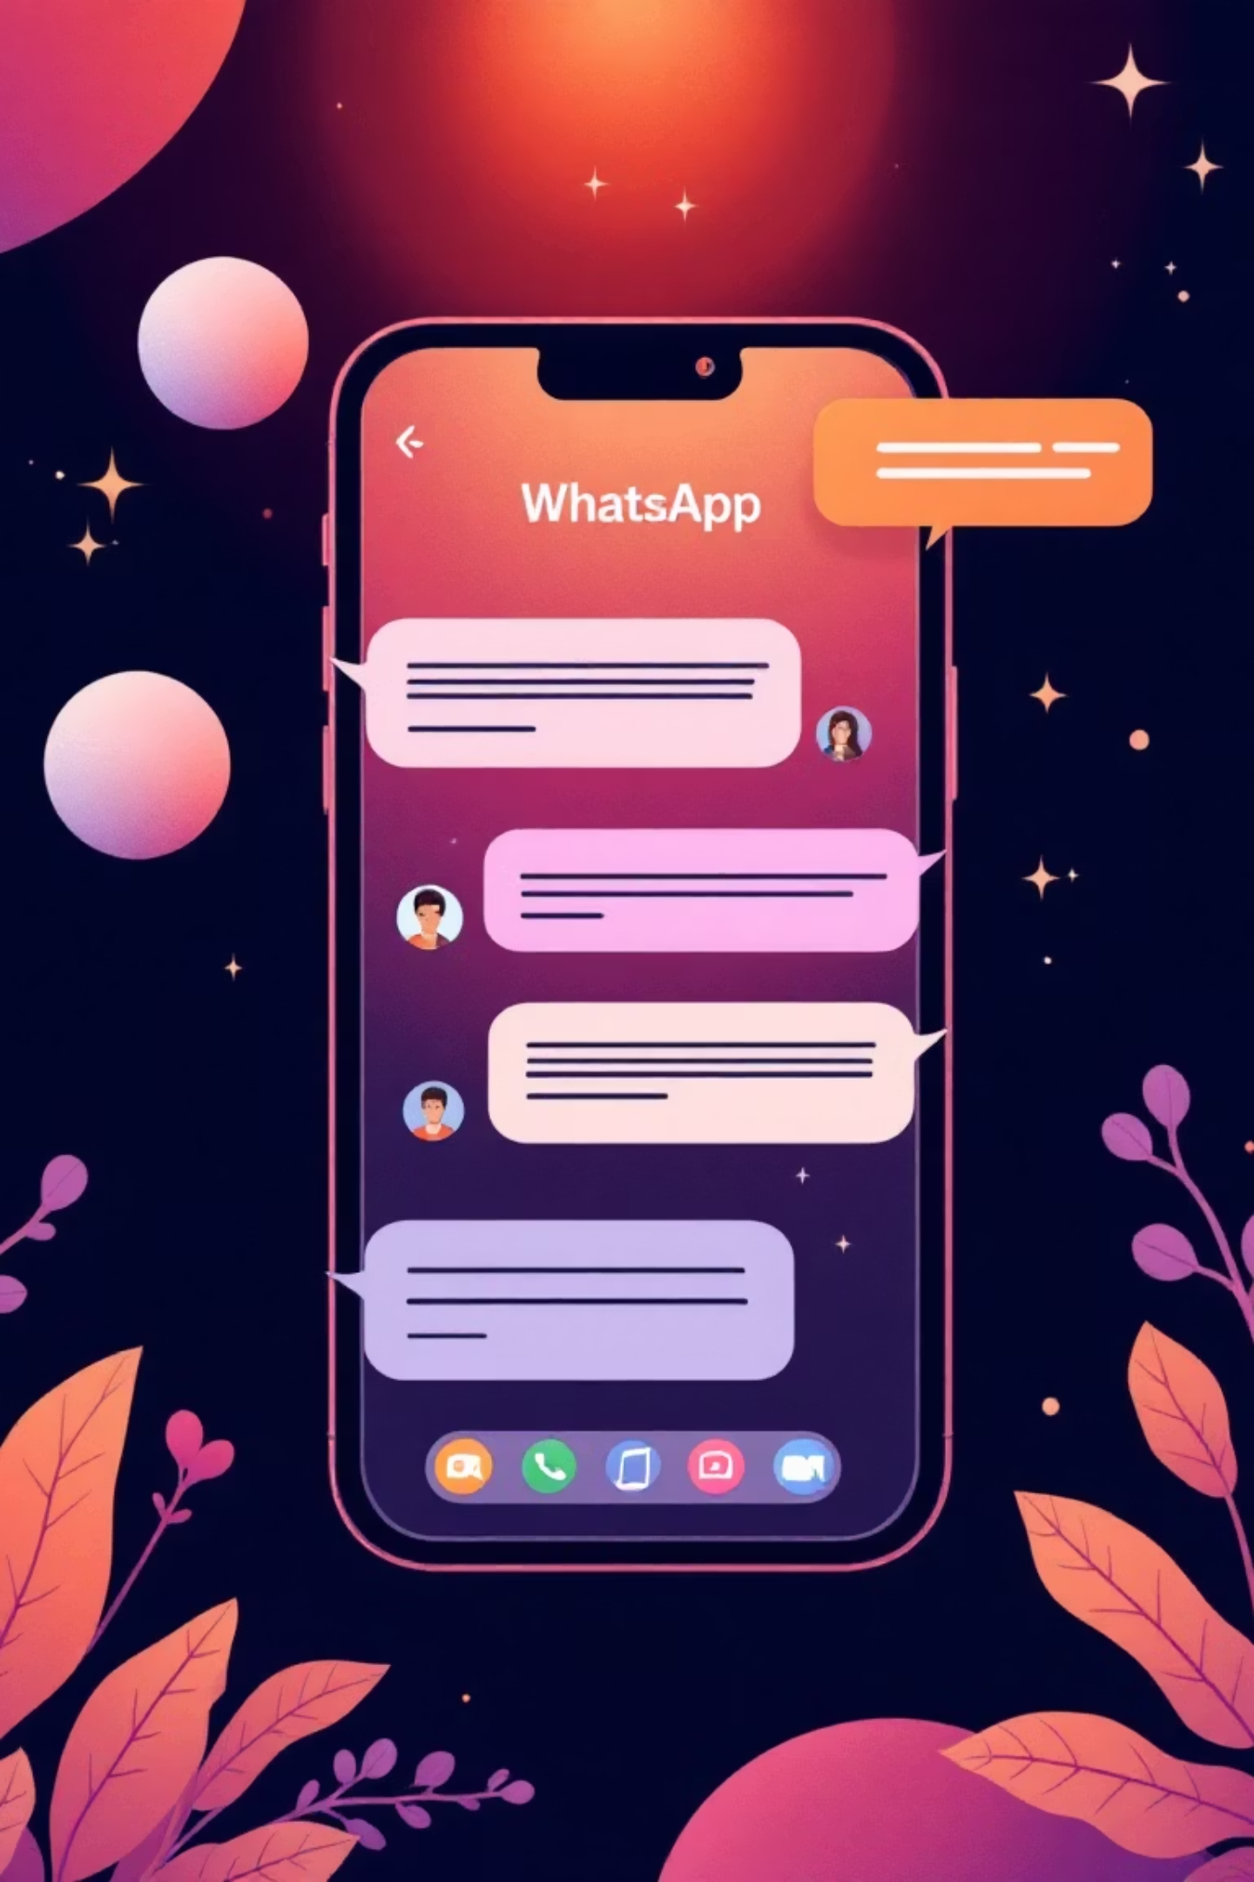
INTEXTA
Chatbot Inteligente de WhatsApp para tu Negocio
Respuestas automáticas en lenguaje natural sobre tus documentos e inventario, disponibles 24/7
Automatizamos consultas, ahorramos tiempo y optimizamos tus operaciones empresariales con inteligencia artificial

Slide 2
El Desafío: Información Dispersa y Tiempo Perdido
La Realidad Actual
Documentos dispersos en múltiples plataformas
Las empresas enfrentan desafíos críticos de productividad debido a información fragmentada y procesos ineficientes de búsqueda.
Manuales, informes y planillas pedidos en Google Drive y repositorios sin organización clara
Equipos perdiendo horas valiosas
Búsquedas constantes en PDFs, correos y planillas reducen la productividad diaria
Dependencia de personas clave
Consultas repetitivas saturan a expertos que podrían enfocarse en tareas estratégicas
Consultas recurrentes sin resolver
Preguntas sobre inventario, procedimientos y políticas que se repiten día tras día

Slide 3

Soluciones para Múltiples Industrias
Retail e Inventario
Soporte Técnico y Operaciones
Consultas instantáneas de stock, códigos de productos y características técnicas directamente por WhatsApp
Acceso rápido a procedimientos técnicos, manuales operativos y guías de resolución de problemas
Dirección y Gerencia
Recursos Humanos
Información clave de reportes ejecutivos, KPIs e informes estratégicos al alcance inmediato
Respuestas automáticas sobre políticas internas, beneficios corporativos y procesos administrativos

Slide 4




Nuestra Solución: Inteligencia Conversacional
Implementamos un chatbot de WhatsApp que comprende lenguaje natural y responde basándose en tu documentación empresarial existente.
Chatbot Inteligente
Base de Conocimiento
Powered by DeepSeek AI para comprensión avanzada del lenguaje natural
Integración directa con documentos en Google Drive: manuales, PDFs, informes y planillas
Canal WhatsApp
Tecnología Robusta
Integración mediante Twilio y WhatsApp Business para comunicación instantánea
Desarrollado en Python 3.14 con arquitectura modular, flexible y escalable

Slide 5
Arquitectura Técnica de la Solución
01
02
03
Usuario envía consulta
Recepción por Twilio
Procesamiento inteligente
El cliente escribe su pregunta de forma natural por WhatsApp Business
La plataforma Twilio captura el mensaje y lo enruta al backend mediante ngrok
Nuestro backend en Python 3.14 consulta a DeepSeek para interpretar la intención
04
05
Búsqueda en conocimiento
Respuesta instantánea
Se consulta la base optimizada construida desde documentos de Google Drive
El chatbot envía una respuesta clara, precisa y contextualizada por WhatsApp

Slide 6

ETL: Optimización de Costos e Inteligencia
Preprocesamiento Inteligente
Nuestro módulo ETL transforma documentos dispersos en una base de conocimiento optimizada que reduce costos operativos significativamente.
Extracción
Documentos desde Google Drive de forma automatizada y segura
Transformación
Limpieza de texto, segmentación en chunks, generación de resúmenes y embeddings semánticos
Carga Optimizada
Base de conocimiento lista para consultas rápidas y eficientes
Reducción de Tokens
Menor Costo por Consulta
DeepSeek recibe solo fragmentos relevantes, no documentos completos
Menos tokens procesados significa costos operativos significativamente más bajos
Respuestas Más Rápidas
Escalabilidad
Búsquedas enfocadas y precisas sin texto irrelevante
Incorpora nuevos documentos sin reprocesar toda la base de conocimiento

Slide 7


Caso de Uso: Gestión Inteligente de Inventario
El Desafío del Retail
Vendedores necesitando información de stock en tiempo real, consultando por teléfono o correo con respuestas lentas que hacen perder ventas.
La Solución
Con nuestro chatbot, las consultas de inventario se resuelven instantáneamente desde cualquier lugar.
Ejemplo de Conversación Real
Vendedor: "¿Stock del producto código 12345 en bodega central?"
Chatbot: "Producto 12345 - Zapatillas Running Pro. Stock disponible: Bodega Central: 45 unidades | Sucursal Norte: 12 unidades | Sucursal Sur: 8 unidades. Última actualización: hoy 14:30 hrs."
El chatbot consulta la base de conocimiento generada desde las planillas de inventario preprocesadas por nuestro módulo ETL, entregando respuestas precisas en segundos.

Slide 8
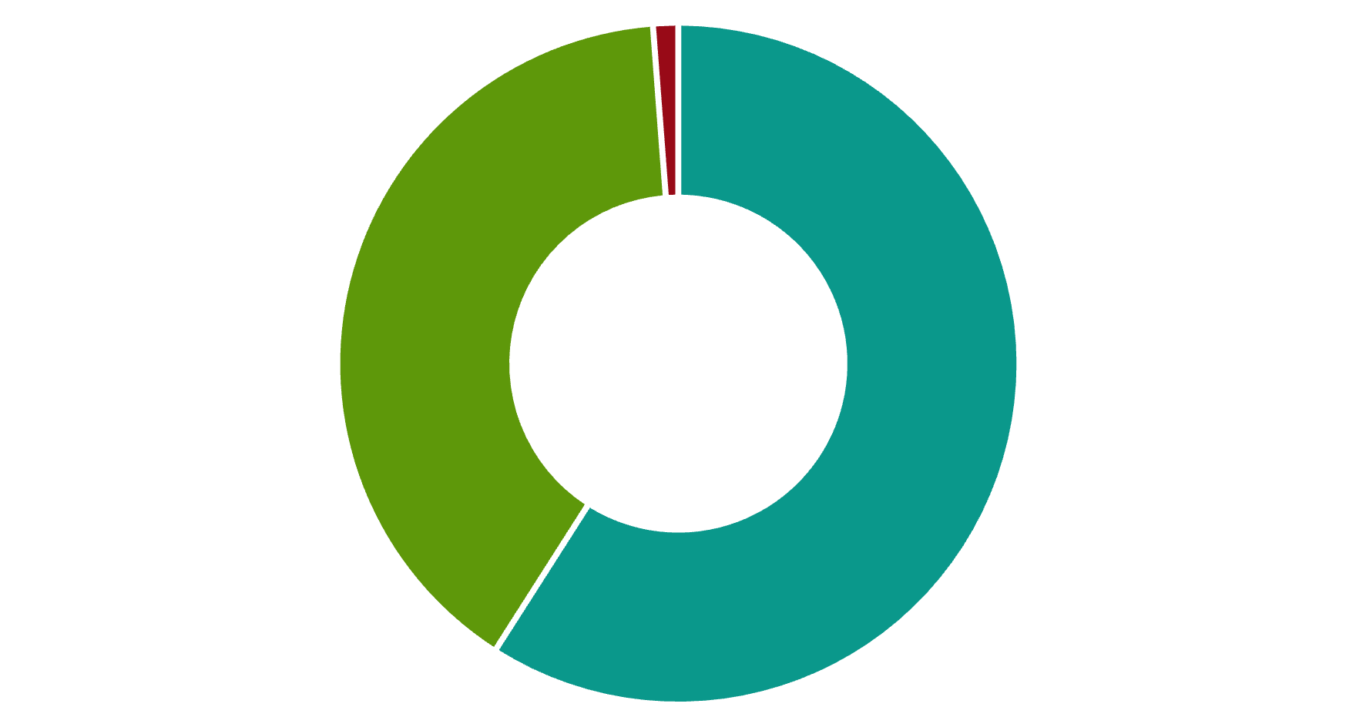
Costos estimados del servicio (ejemplo anual)
Modelo de costos liviano y escalable, basado en uso real
DeepSeek (IA)
Twilio / WhatsApp
Costo muy bajo: US$2 procesan 4-5 millones de tokens (aprox. 20.000-25.000 respuestas).
Desde US$0,005 por mensaje.
Mensaje clave: “El costo de IA es marginal frente al valor del servicio.”
Ejemplo: 10.000 mensajes/mes (120.000/año) → ≈ US$350/año solo en mensajería.
Mensaje clave: “La mayor parte del costo variable está en la mensajería, y crece sólo si el uso del canal aumenta.”
Google Workspace (documentos en Drive)
Implementación y servicio
Plan sugerido: Google Workspace Business Standard (~2 TB por usuario).
Implementación inicial: Integración con Twilio/WhatsApp, ETL para Drive y ajuste del chatbot con DeepSeek.
Referencia: US$14 por usuario/mes → ~US$168/año para una cuenta dedicada.
Costo de setup: Fee único inicial bajo (desde US$[X] según alcance).
Mensaje clave: “Un solo usuario de Workspace puede alojar la documentación de múltiples proyectos.”
Operación continua: Mantenimiento, actualización de documentos y soporte.
En un escenario medio (10.000 mensajes/mes), los costos anuales de plataforma rondan los US$322/año:
DeepSeek (IA): ~US$4/año
Twilio / WhatsApp: ~US$250/año
Google Workspace: ~US$168/año
La mensajería concentra la mayor parte del costo; la IA y el almacenamiento tienen peso mínimo.
Twilio / WhatsApp
Google Workspace
DeepSeek (IA)

Slide 9
Beneficios Tangibles para tu Negocio
Ahorro de Tiempo Significativo
Menos Interrupciones Operativas
Elimina horas de búsqueda manual en documentos. Tu equipo recupera tiempo valioso para tareas estratégicas y de mayor impacto.
Reduce consultas repetitivas que saturan a expertos internos. Información accesible sin depender de personas clave.
Disponibilidad Total
Experiencia Familiar
Respuestas instantáneas 24/7, sin importar horarios ni días festivos. Tu información siempre disponible.
Usa WhatsApp, la plataforma que tu equipo ya conoce y usa diariamente. Cero curva de aprendizaje.
Optimización de Costos de IA
Escalabilidad Sin Límites
Nuestro ETL reduce tokens enviados a DeepSeek hasta en 70%, minimizando costos operativos mensuales.
Crece con tu negocio: incorpora nuevos documentos, casos de uso y usuarios sin rediseñar la solución.

